Slide 1
BÀI 14
TÌM HIỂU
QUY ĐỊNH
NƠI CÔNG CỘNG

Slide 2

YÊU CẦU CẦN ĐẠT
Nêu được một số quy định cần tuân thủ ở nơi công cộng.
Nêu được những quy định cần tuân thủ ở nơi em sống.
Tìm hiểu và tham quan những hoạt động phù hợp.

Slide 3


1
Nêu những quy định cần tuân thủ ở các địa điểm sau:
LUYỆN TẬP
Khi đến chùa, khu di tích, … chúng ta cần giữ gìn vệ sinh chung
Không gây ồn ào, chen lấn, xô đẩy.
Trang phục nhã nhặn, lịch sự.

Slide 4
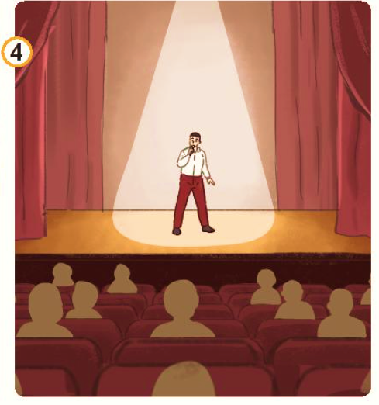


Khi đến siêu thị, khu vui chơi, rạp hát, … cần xếp hàng theo quy định.
Không gây ồn ào, chen lấn, xô đẩy.
Giữ vệ sinh chung.

Slide 5

Khi đến thư viện:
Xếp hàng theo quy định.
Giữ trật tự.
Sắp xếp sách, tài liệu ngay ngắn, đúng vị trí.
Giữ vệ sinh chung.

Slide 6

Khi đến bãi biển: Giữ gìn vệ sinh chung, mặc áo phao khi đi bơi, đi cùng người lớn.

Slide 7

VẬN DỤNG
Chia sẻ với các bạn về những quy định ở nơi gia đình em đang sinh sống.

Slide 8
VẬN DỤNG
Chia sẻ với các bạn về những quy định ở nơi gia đình em đang sinh sống.
Không lấn chiếm vỉa hè.
Không xả rác ở vỉa hè.
Hòa đồng, thân thiện với mọi người.
Không gây ồn, làm ồn ảnh hưởng đến mọi người xung quanh.
Tham gia các hoạt động chung của khu dân cư.
Có trách nhiệm chăm sóc vườn hoa, cây cảnh khu vực nhà ở.

Slide 9


Slide 10



Slide 11
YÊU CẦU CẦN ĐẠT
Nêu được một số quy định cần tuân thủ ở nơi công cộng.
Nêu được những quy định cần tuân thủ ở nơi em sống.
Tìm hiểu và tham quan những hoạt động phù hợp.

Slide 12


CHÀO TẠM BIỆT CÁC EM

